Slide 1
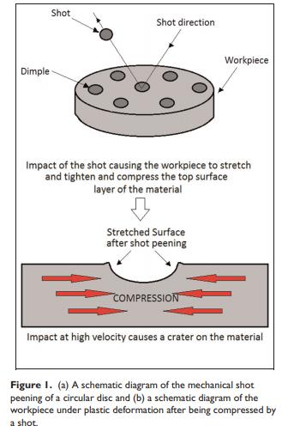
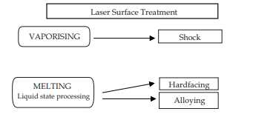
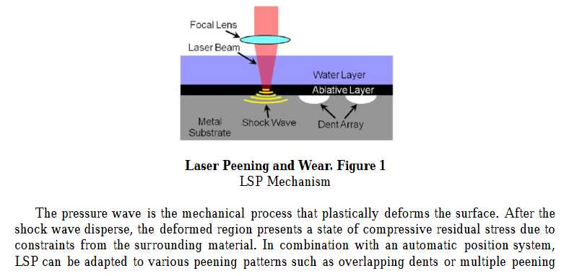
LASER Shock Peening (LSP) 경화기술
기존에 주로 사용되던 Shock Peening은 피처리물의 표면에 금속공을 쏘아 Dimple을 의도적으로 형성시키고, 이 Dimple 주변에 형성된 압축응력들이 하나의 층을 만들어 피처리물 표면을 경화시키는 방법이다. 가공경화 중 하나
하지만 금속공을 쓰는 방법은 필연적으로 피처리물 표면에 부딪힌 금속공이 튕겨 나가기 때문에 소실의 우려가 크다. 그래서 이를 피하기 위해 고안된 방법이 Laser Shock Peening 경화기술이다. 표면에 레이저를 조사하면 고온의 레이저로 인해 표면이 녹음과 동시에 그 충격파가 진동의 형태로 표면 내부로 전달되게 되는데 이때 Dent Array라고 하는 층이 형성되는데 이 층이 Shock Peeing 방식과 유사한 효과를 나타내기 때문에 Laser Shock Peeing이라고 부른다.

Slide 2
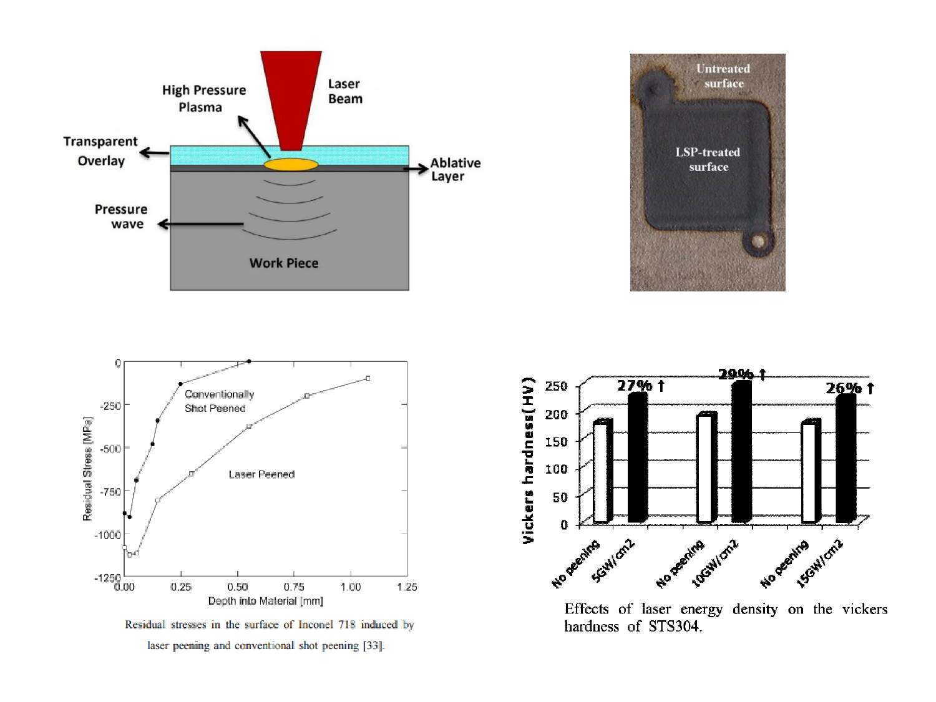
주로 물을 쓴다
인장응력이 작용
압축응력이 작용
흡광재
표면층에 대해서는 금속공을 사용하는 Shock Peeing보다 훨씬 더 좋은 효과를 만들어 내는 것을 확인할 수 있다
레이저 파장에 따른 경도 증가 정도 비교

